Slide 1
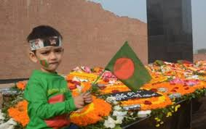
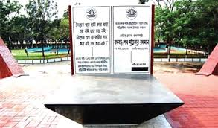
আজকের পাঠে সবাইকে স্বাগত জানাচ্ছি।

Slide 2
পরিচিতি
পাঠ-পরিচিতি
শিক্ষক পরিচিতি
পূর্ণিমা দাস,
প্রধান শিক্ষক,
মধ্যকুল মধ্যপাড়া সরকারী প্রাথমিক বিদ্যালয়,
কেশবপুর, যশোর।
শ্রেণি : পঞ্চম
বিষয় : বাংলা
সময় : ৫০ মিনিট
তাং : ১১-৯-২০২০ ইং,

Slide 3
পাঠের শিরোনাম
‘’ স্মরণীয় যাঁরা চিরদিন’’
পাঠ্যাংশ : মুক্তিযুদ্ধের একেবারে….. ঋণ শোধ করা সম্ভাব হবে।

Slide 4
শিখনফল
এই পাঠ শেষে শিক্ষার্থীরা----
শোনা :
১.২.১ উচ্চারিত পঠিত বাক্য, কথা মনোযোগ সহকারে শুনবে।
বলা :
১.১.২ যুক্তবর্ণ সহযোগে তৈরি শব্দযুক্ত বাক্য স্পষ্ট ও শুদ্ধভাবে বলতে পারবে।
পড়া :
১.৪.১ পাঠ্যপুস্তকের পাঠ শ্রবণযোগ্য স্পষ্ট স্বরে ও প্রমিত উচ্চারণে সাবলীলভাবে পড়তে পারবে।
লেখা :
১.৫.১ পাঠে ব্যবহৃত শব্দ দিয়ে নতুন নতুন বাক্য লিখতে পারবে।

Slide 5
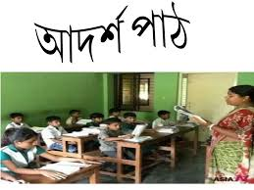
স্মরণীয় যাঁরা চিরদিন
মুক্তিযুদ্ধের একেবারে শেষের দিকে তারা বুঝতে পারে যে, তাদের পরাজয় অবধারিত। তখন তারা এদেশেকে আরও গভীরভাবে ধ্বংস করার উদ্যোগ নেয়। তারা জানে এদেশের মনস্বী চিন্তাবিদ, শিক্ষাবিদ ও সৃষ্টিশীল মানুষদের হত্যা করলে এদেশের অপূরণীয় ক্ষতি হবে। পাকিস্তানিরা আমাদের সেই অপূরণীয় ক্ষতি করার কাজ শুরু করে। রাজাকার,আলবদর, আলশামস বাহিনীর সহায়তায় নতুন করে হত্যাযজ্ঞ শুরু করে ১৯৭১ সালের ১৪ই ডিসেম্বর। বিভিন্ন আবাসস্থল থেকে তারা ধরে নিয়ে যায় দেশের শক্তিমান, যশস্বী ও প্রতিভাবানদের। তারা ধরে নিয়ে যায় অধ্যাপক মুনীর চৌধুরী, অধ্যাপক মোফাজ্জল হায়দার চৌধুরী ও অধ্যাপক আনোয়ার পাশাকে। তাঁরা ছিলেন ঢাকা বিশ্ববিদ্যালেয়ের শিক্ষক। তুলে নিয়ে যায় ইতিহাসের অধ্যাপক সন্তোষচন্দ্র ভট্টাচার্য ও অধ্যাপক গিয়াসউদ্দিন আহমদকে। ইংরেজির অধ্যাপক রাশিদুল হাসানও বাদ পড়েন না।

Slide 6
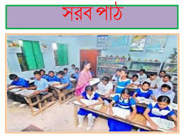
স্মরণীয় যাঁরা চিরদিন
শত্রুরা তুলে নিয়ে যায় প্রখ্যাত লেখক ও সাংবাদিক শহীদুল্লা কায়সারকে। সাংবাদিক সিরাজুদ্দীন হোসেন, নিজাম উদ্দীন আহমদ ও আ.ন.ম. গোলাম মোস্তফা, প্রখ্যাত চিকিৎসক ফজলে রাব্বী, আবদুল আলীম চৌধুরী, মোহাম্মদ মোর্তজাকেও একইভাবে ধরে নিয়ে যাওয়া হয়। ধরে নিয়ে যাওয়া হয় আরও বহু জনকে। এঁরা কেউই আর জীবিত ফিরে আসেন নি।
দেশ স্বাধীন হবার পরে এ সকল বুদ্ধিজীবীর অনেকের ক্ষত-বিক্ষত লাশ পাওয়া যায় মিরপুর ও রায়ের বাজারের বধ্যভূমিতে।আবার অনেকের কোন সন্ধানও পাওয়া যায় নি। তাঁদের স্মরণে প্রতিবছর ১৪ই ডিসেম্বর আমরা পালন করি ‘শহিদ বুদ্ধিজীবী দিবস’। এ জাতির শ্রেষ্ঠ সন্তান ছিলেন তাঁরা। তাঁদের প্রাণদান আমরা কখনো ব্যর্থ হতে দেব না। আমরা তাঁদের স্মরণ করব চিরদিন। দেশ ও মাতৃভাষার জন্য ত্যাগের মহান আদর্শ তাঁরা স্থাপন করে গেছেন। আমরা সেই আদর্শ অনুসরণ করে নিজেদের যোগ্য মানুষ রুপে গড়ে তুলব। তবেই তাঁদের ঋণ শোধ করা সম্ভব হবে।

Slide 7
নতুন শব্দের অর্থ
১, ‘সৃষ্টিশীল’
১, সৃজনশীল।
২, ‘যশস্বী’
২, বিখ্যাত।
৩, উদারমনা।
৩, ‘মনস্বী’
৪, সত্য বা ন্যায়ের জন্য আত্মোৎসর্গকারী।
৪, ‘শহিদ’

Slide 8
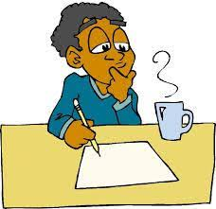
একক কাজ
শব্দের অর্থ লেখ।
১, ‘অপূরণীয়’=
২, ‘যশস্বী’=
উত্তর=
১,যা পূরণ করা সম্ভব নয়।
২, বিখ্যাত।

Slide 9
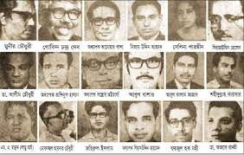
পাঠ-বিশ্লেষণ
মুক্তিযুদ্ধের একেবারে শেষের দিকে তারা বুঝতে পারে যে, তাদের পরাজয় অবধারিত। তখন তারা এদেশেকে আরও গভীরভাবে ধ্বংস করার উদ্যোগ নেয়। তারা জানে এদেশের মনস্বী চিন্তাবিদ, শিক্ষাবিদ ও সৃষ্টিশীল মানুষদের হত্যা করলে এদেশের অপূরণীয় ক্ষতি হবে।

Slide 10
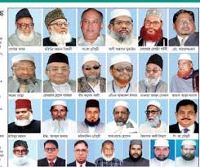
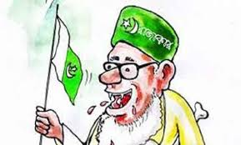
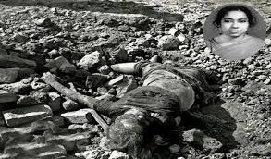
পাঠ-বিশ্লেষণ
প্রাখ্যাত রাজাকার
রাজাকার তালিকা
রাজাকার,আলবদর, আলশামস বাহিনীর সহায়তায় নতুন করে হত্যাযজ্ঞ শুরু করে ১৯৭১ সালের ১৪ই ডিসেম্বর। বিভিন্ন আবাসস্থল থেকে তারা ধরে নিয়ে যায় দেশের শক্তিমান, যশস্বী ও প্রতিভাবানদের।

Slide 11
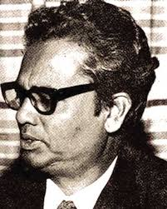
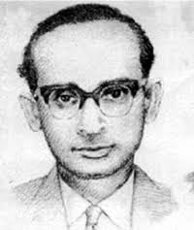
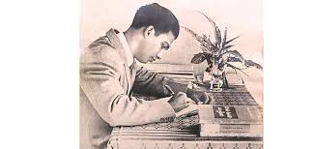
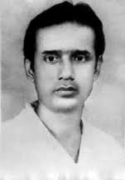
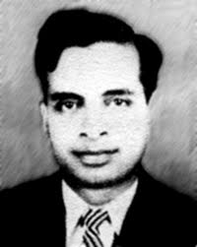
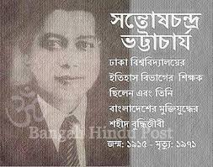
পাঠ-বিশ্লেষণ
তারা ধরে নিয়ে যায় অধ্যাপক মুনীর চৌধুরী, অধ্যাপক মোফাজ্জল হায়দার চৌধুরী ও অধ্যাপক আনোয়ার পাশাকে। তাঁরা ছিলেন ঢাকা বিশ্ববিদ্যালেয়ের শিক্ষক। তুলে নিয়ে যায় ইতিহাসের অধ্যাপক সন্তোষচন্দ্র ভট্টাচার্য ও অধ্যাপক গিয়াসউদ্দিন আহমদকে। ইংরেজির অধ্যাপক রাশিদুল হাসানও বাদ পড়েন না।

Slide 12
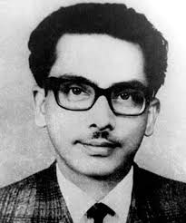
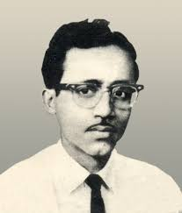
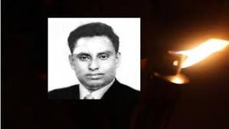
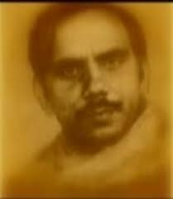
পাঠ-বিশ্লেষণ
প্রখ্যাত লেখক ও সাংবাদিক শহীদুল্লা কায়সারকে
সাংবাদিক সিরাজুদ্দীন হোসেন
নিজাম উদ্দীন আহমদ
আ.ন.ম. গোলাম মোস্তফা,
শত্রুরা তুলে নিয়ে যায় প্রখ্যাত লেখক ও সাংবাদিক শহীদুল্লা কায়সারকে। সাংবাদিক সিরাজুদ্দীন হোসেন, নিজাম উদ্দীন আহমদ ও আ.ন.ম. গোলাম মোস্তফা,

Slide 13
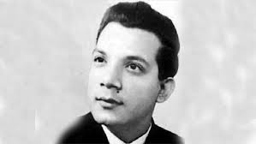
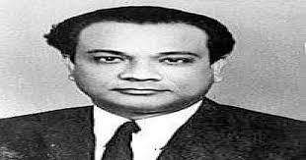
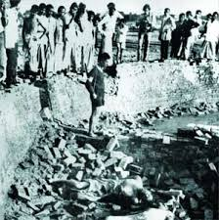
পাঠ-বিশ্লেষণ
প্রখ্যাত চিকিৎসক ফজলে রাব্বী,
আবদুল আলীম চৌধুরী
মোহাম্মদ মোর্তজাকেও
প্রখ্যাত চিকিৎসক ফজলে রাব্বী, আবদুল আলীম চৌধুরী, মোহাম্মদ মোর্তজাকেও একইভাবে ধরে নিয়ে যাওয়া হয়। ধরে নিয়ে যাওয়া হয় আরও বহু জনকে। এঁরা কেউই আর জীবিত ফিরে আসেন নি।

Slide 14
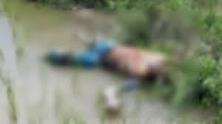
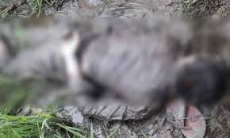
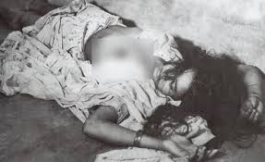
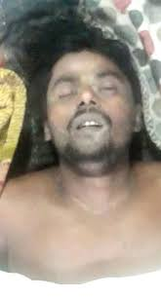
পাঠ-বিশ্লেষণ
দেশ স্বাধীন হবার পরে এ সকল বুদ্ধিজীবীর অনেকের ক্ষত-বিক্ষত লাশ পাওয়া যায় মিরপুর ও রায়ের বাজারের বধ্যভূমিতে।আবার অনেকের কোন সন্ধানও পাওয়া যায় নি। তাঁদের স্মরণে প্রতিবছর ১৪ই ডিসেম্বর আমরা পালন করি ‘শহিদ বুদ্ধিজীবী দিবস’। এ জাতির শ্রেষ্ঠ সন্তান ছিলেন তাঁরা।

Slide 15
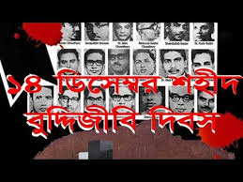
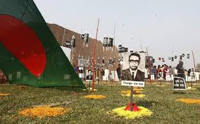
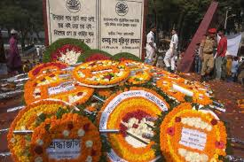
পাঠ-বিশ্লেষণ
ছিলেন তাঁরা। তাঁদের প্রাণদান আমরা কখনো ব্যর্থ হতে দেব না। আমরা তাঁদের স্মরণ করব চিরদিন। দেশ ও মাতৃভাষার জন্য ত্যাগের মহান আদর্শ তাঁরা স্থাপন করে গেছেন। আমরা সেই আদর্শ অনুসরণ করে নিজেদের যোগ্য মানুষ রুপে গড়ে তুলব। তবেই তাঁদের ঋণ শোধ করা সম্ভব হবে।

Slide 16
যুক্তবর্ণ
সন্তান
=
ন
+
ত
=
ন্ত
এ জাতির শ্রেষ্ঠ সন্তান ছিলেন তাঁরা।
সম্ভব
তবেই তাঁদের ঋণ শোধ করা সম্ভব হবে।
=
ম
₊
ভ
ম্ভ
=
ক্ষতি
সৃষ্টিশীল মানুষদের হত্যা করলে এদেশের অপূরণীয় ক্ষতি হবে।
ক
ষ
ক্ষ
=
+
=
আবাসস্থল থেকে তারা ধরে নিয়ে যায় দেশের শক্তিমান, যশস্বী ও প্রতিভাবানদের।
শক্তিমান
ক
+
ত
ক্ত
=
=

Slide 17
জোড়ায় কাজ
যুক্তবর্ণ
১, আবাসস্থল =
২, স্বাধীন=
উত্তর=
১, আবাসস্থল থেকে তারা ধরে নিয়ে যায় দেশের শক্তিমান, যশস্বী ও প্রতিভাবানদের।
২, দেশ স্বাধীন হবার পরে এ সকল বুদ্ধিজীবীর অনেকের ক্ষত-বিক্ষত লাশ পাওয়া যায় মিরপুর ও রায়ের বাজারের বধ্যভূমিতে।

Slide 18
মূল্যায়ণ
১, দেশ স্বাধীন হবার পর বুদ্ধিজীবীদের ক্ষত-বিক্ষত লাশ কোথায় পাওয়া যায় ?
১, মিরপুর ও রায়ের বাজারের বধ্যভূমিতে।
২, প্রখ্যাত চিকিৎসকের নাম কী ?
২ , ফজলে রাব্বী ।
৩, ‘শহিদ বুদ্ধিজীবী দিবাস’ ডিসেম্বর মাসে কত তারিখে পালন করা হয় ?
৩, ১৪ই ডিসেম্বর।
৪, প্রখ্যাত লেখক ও সাংবাদিক এর নাম কী ?
৪, শহীদুল্লাহ কায়সার ।

Slide 19
বাড়ির কাজ
1, ‘শহিদ বুদ্ধিজীবী’ সম্পর্কে ৩টি বাক্য তৈরি করে আনবে।

Slide 20
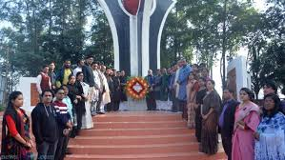
সবাইকে ধন্যবাদ

